Slide 1
Лекция 3. Аутентификация, авторизация и учет
CCNA Security v2.0

Slide 2
Тема 3.1.1: Обзор AAA

Slide 3
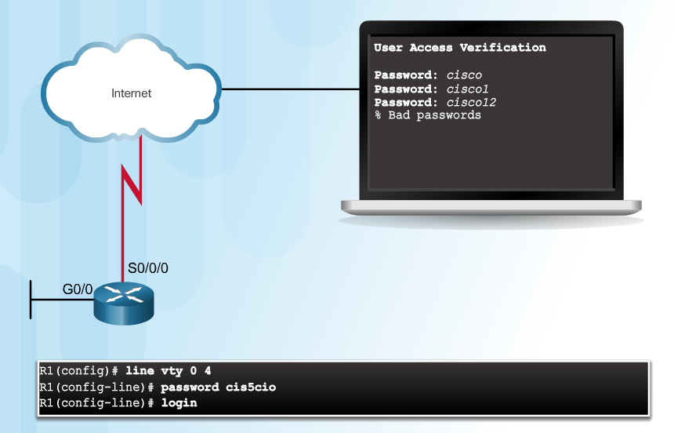
Аутентификация без ААА
Telnet уязвим перед атаками подбора паролей
Notes:
3.1.1.1 Аутентификация без ААА

Slide 4
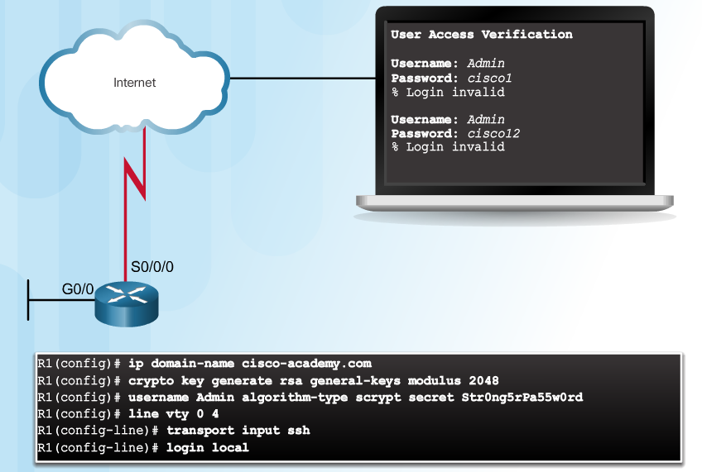
Аутентификация без ААА (продолжение)
Использование SSH и локальной базы данных
Notes:
3.1.1.1 Аутентификация без ААА

Slide 5
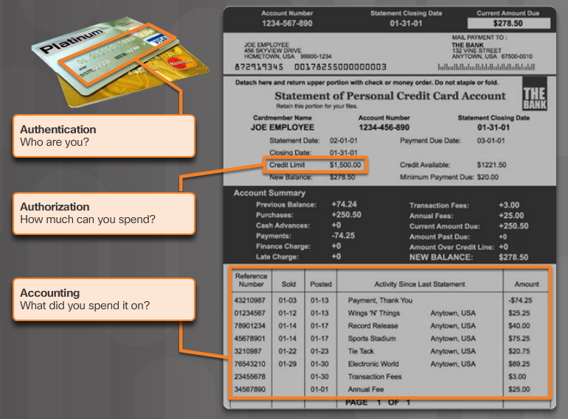
Компоненты ААА
Notes:
3.1.1.2 Компоненты ААА

Slide 6
Тема 3.1.2: Характеристики AAA

Slide 7
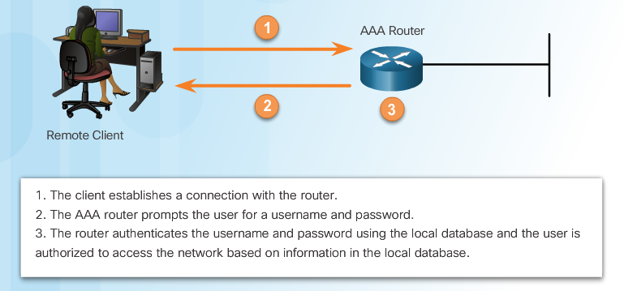
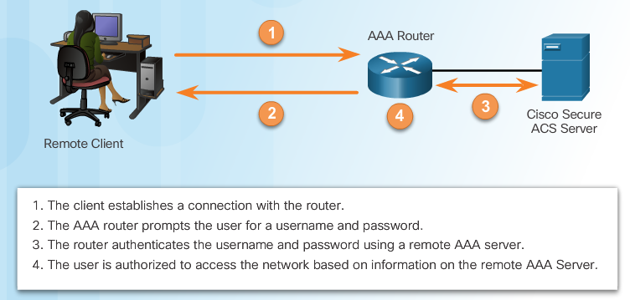
Режимы аутентификации
Локальная аутентификация AAA
Серверная аутентификация AAA
Notes:
3.1.2.1 Режимы аутентификации

Slide 8
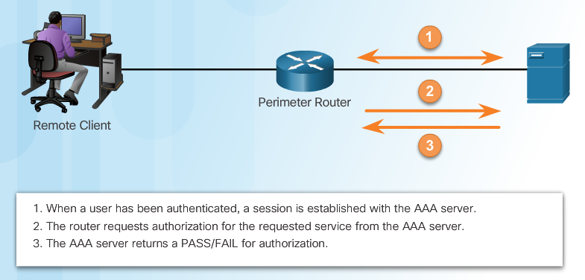
Авторизация
Авторизация AAA
Notes:
3.1.2.2 Авторизация

Slide 9
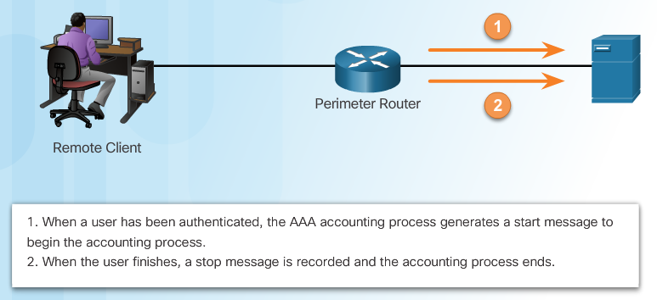
Учет
Типы учетной информации
Сеть
Подключение
Режим ввода
Система
Команда
Ресурс
Учет ААА
Notes:
3.1.2.3 Учет
3.1.2.4 Задание. Определение характеристик ААА

Slide 10
Тема 3.2.1: Конфигурирование локальной аутентификации ААА с помощью интерфейса командной строки (CLI)

Slide 11
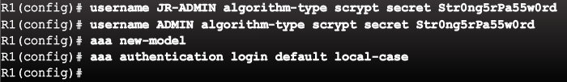
Аутентификация административного доступа
Добавьте имена пользователей и пароли в локальную базу данных маршрутизатора для пользователей, которым необходим административный доступ к этому маршрутизатору.
Включите ААА в глобальном режиме на маршрутизаторе.
Настройте параметры ААА на маршрутизаторе.
Подтвердите конфигурацию ААА и устраните неисправности.
Notes:
3.2.1.1 Аутентификация административного доступа

Slide 12
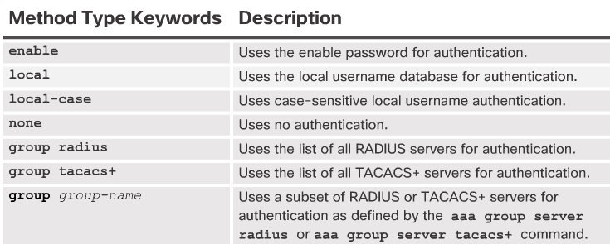
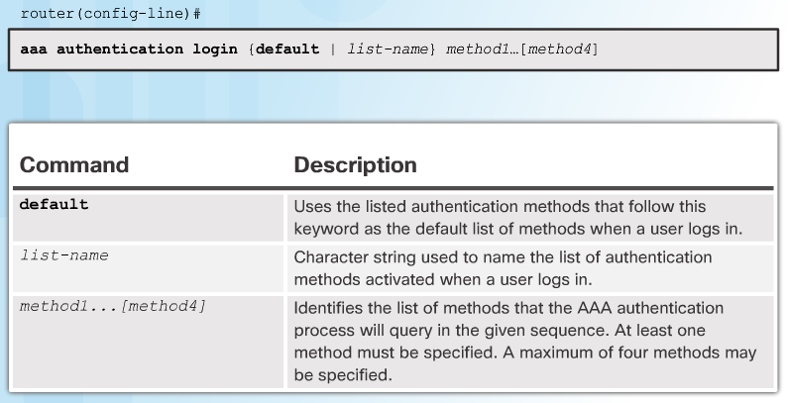
Методы аутентификации
Notes:
3.2.1.2 Методы аутентификации

Slide 13
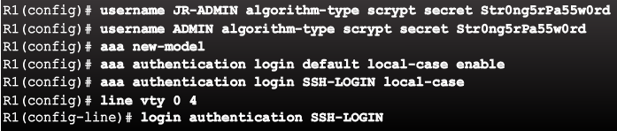
Стандартный и именованный методы
Пример локальной аутентификации ААА
Notes:
3.2.1.3 Стандартный и именованный методы

Slide 14
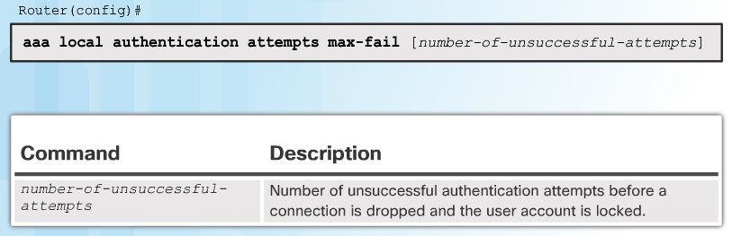

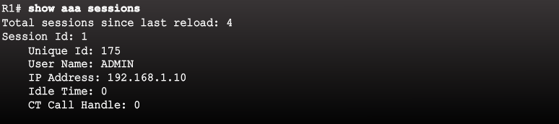
Точная настройка конфигурации аутентификации
Синтаксис команды
Показ заблокированных пользователей
Показ уникального идентификатора сеанса
Notes:
3.2.1.4 Точная настройка конфигурации аутентификации

Slide 15
Тема 3.2.2: Устранение ошибок аутентификации ААА

Slide 16
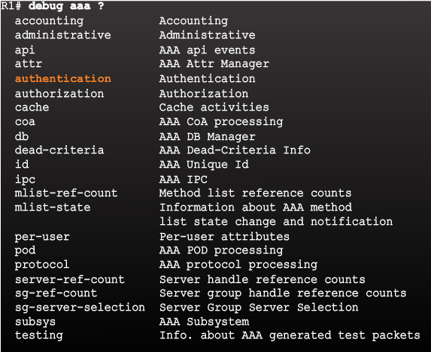
Варианты отладки
Отладка локальной аутентификации AAA
Notes:
3.2.2.1 Варианты отладки

Slide 17
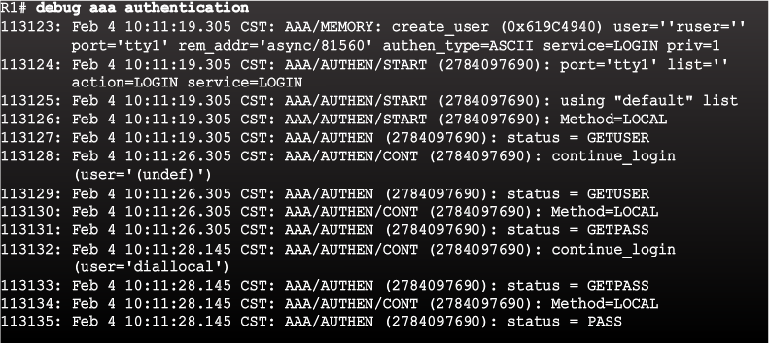
Отладка аутентификации AAA
Интерпретация результата отладки
Notes:
3.2.2.2 Отладка аутентификации AAA

Slide 18
Тема 3.3.1: Характеристики серверной аутентификации AAA

Slide 19

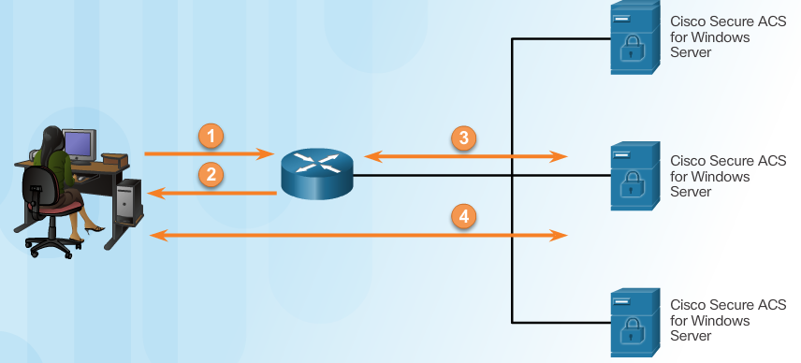
Сравнение локальной и серверной аутентификации ААА
Локальная аутентификация:
Пользователь устанавливает подключение к маршрутизатору.
Маршрутизатор запрашивает имя пользователя и пароль, аутентифицирует пользователя по локальной базе данных.
Серверная аутентификация:
Пользователь устанавливает подключение к маршрутизатору.
Маршрутизатор запрашивает имя пользователя и пароль.
Маршрутизатор передает имя пользователя и пароль на Cisco Secure ACS (сервер или модуль).
Cisco Secure ACS аутентифицирует пользователя.
Notes:
3.3.1.1 Сравнение локальной и серверной аутентификации ААА

Slide 20
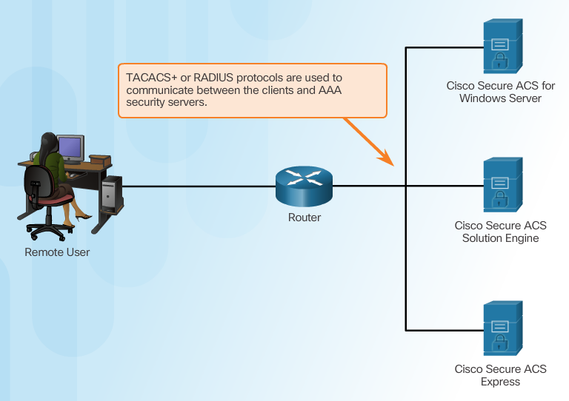
Знакомство с системой управления защищенным доступом Cisco (Access Control System, ACS)
Notes:
3.3.1.2 Знакомство с системой управления защищенным доступом Cisco (Access Control System, ACS)

Slide 21
Тема 3.3.2: Коммуникационные протоколы серверного AAA

Slide 22
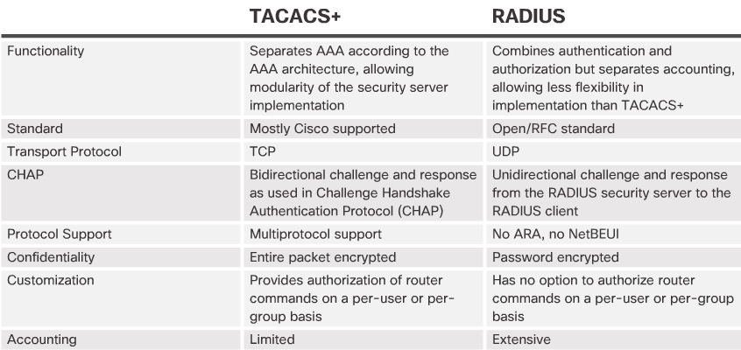
Знакомство с протоколами TACACS+ и RADIUS
Notes:
3.3.2.1 Знакомство с протоколами TACACS+ и RADIUS

Slide 23
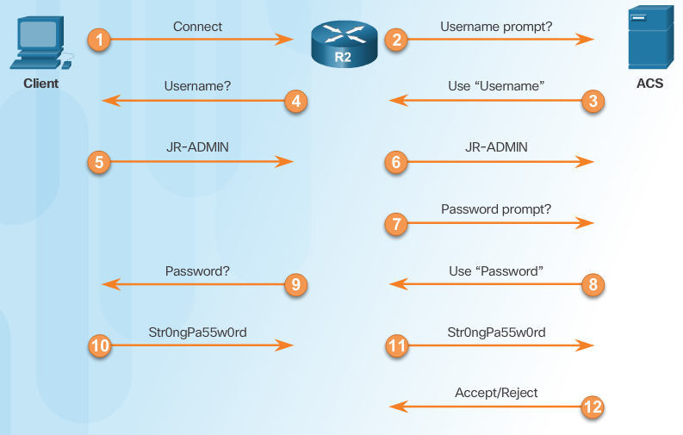
Аутентификация TACACS+
Процесс аутентификации TACACS+
Notes:
3.3.2.2 Аутентификация TACACS+

Slide 24
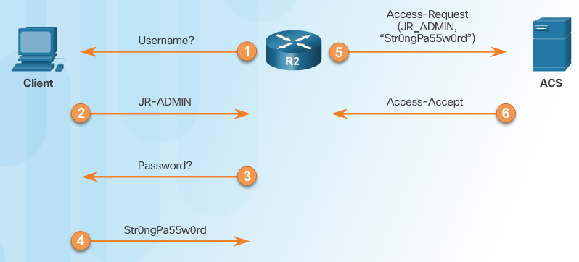
Аутентификация RADIUS
Процесс аутентификации RADIUS
Notes:
3.3.2.3 Аутентификация RADIUS

Slide 25
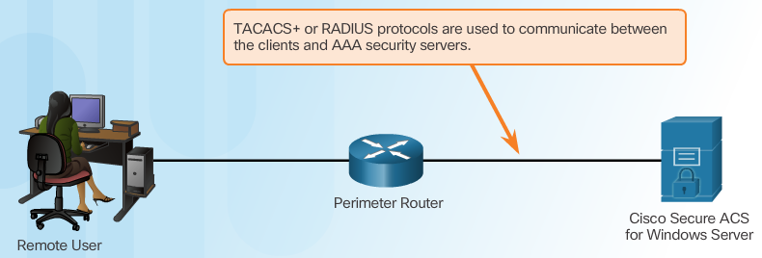
Интеграция TACACS+ и ACS
Cisco Secure ACS
Notes:
3.3.2.4 Интеграция TACACS+ и ACS

Slide 26
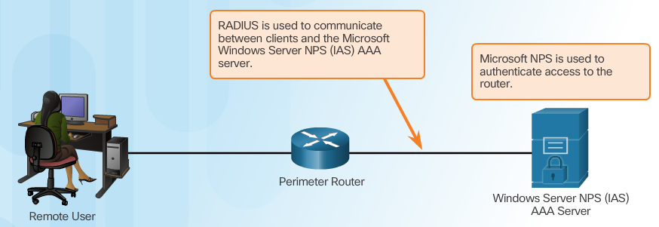
Интеграция ААА с Active Directory
Notes:
3.3.2.5 Интеграция ААА с Active Directory
3.3.2.6 Видео. Интеграция AAA с модулем Identity Service Engine
3.3.2.7 Задание. Определение протокола коммуникации ААА

Slide 27
Тема 3.4.1: Конфигурирование серверной аутентификации ААА с помощью интерфейса командной строки (CLI)

Slide 28
Процедура настройки серверной аутентификации ААА с помощью интерфейса командной строки (CLI)
Включите AAA.
Укажите IP-адрес сервера ACS.
Настройте секретный ключ.
Настройте использование сервера RADIUS или TACACS+ для аутентификации.
Notes:
3.4.1.1 Процедура настройки серверной аутентификации ААА с помощью интерфейса командной строки (CLI)

Slide 29
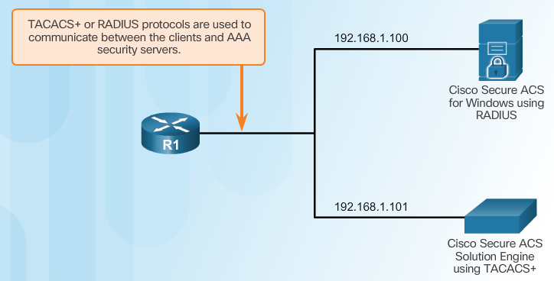
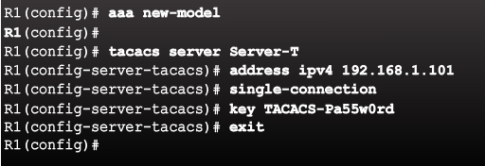
Конфигурирование использования серверов TACACS+ через CLI
Эталонная топология серверной ААА
Конфигурирование сервера AAA TACACS+
Notes:
3.4.1.2 Конфигурирование использования серверов TACACS+ через CLI

Slide 30
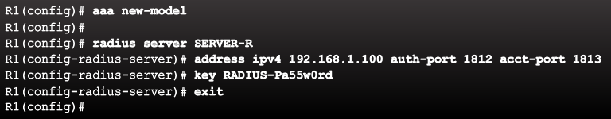
Конфигурирование использования серверов RADIUS через CLI
Конфигурирование сервера AAA RADIUS
Notes:
3.4.1.3 Конфигурирование использования серверов RADIUS через CLI

Slide 31
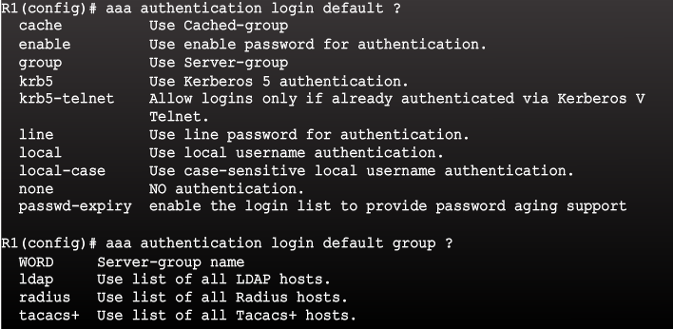
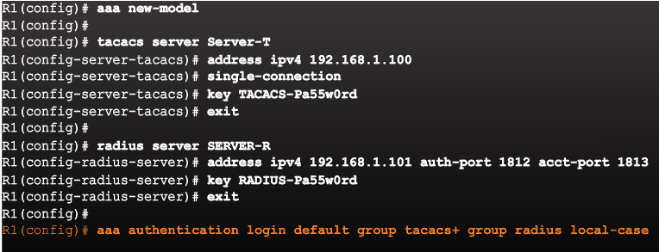
Конфигурирование аутентификации с использованием сервера ААА
Синтаксис команды
Конфигурирование серверной аутентификации ААА
Notes:
3.4.1.4 Конфигурирование аутентификации с использованием сервера ААА.
Программа проверки синтаксиса. Настройка серверной аутентификации ААА

Slide 32
Тема 3.4.2: Устранение ошибок серверной аутентификации ААА

Slide 33
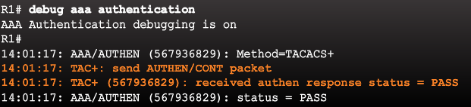
Мониторинг трафика аутентификации
Исправление ошибок серверной аутентификации ААА
Notes:
3.4.2.1 Мониторинг трафика аутентификации

Slide 34
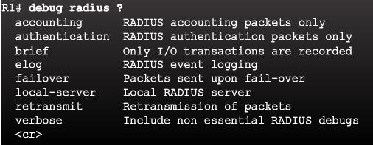
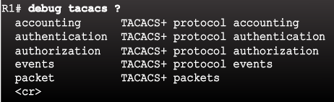
Отладка протоколов TACACS+ и RADIUS
Поиск неисправностей RADIUS
Поиск неисправностей TACACS+
Notes:
3.4.2.2 Отладка протоколов TACACS+ и RADIUS

Slide 35
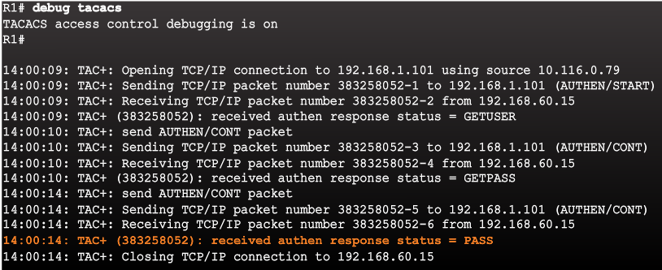
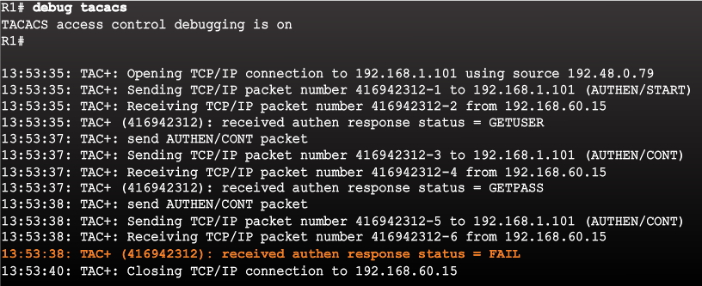
Отладка протоколов TACACS+ и RADIUS (продолжение)
Серверная аутентификация ААА прошла успешно
Серверная аутентификация ААА не удалась
Notes:
3.4.2.2 Отладка протоколов TACACS+ и RADIUS (продолжение)
3.4.2.3 Видео. Настройка маршрутизатора Cisco для доступа к серверу AAA RADIUS

Slide 36
Тема 3.5.1: Конфигурирование серверной авторизации ААА

Slide 37
Знакомство с серверной авторизацией ААА
Сравнение аутентификации и авторизации
Аутентификация проверяет, что устройство или конечный пользователь являются легитимными.
Авторизация разрешает или запрещает пользователям, прошедшим аутентификацию, доступ к определенным областям и программам в сети.
Сравнение TACACS+ и RADIUS
TACACS+ разделяет аутентификацию от авторизации.
RADIUS не разделяет аутентификацию от авторизации.
Notes:
3.5.1.1 Знакомство с серверной авторизацией ААА

Slide 38
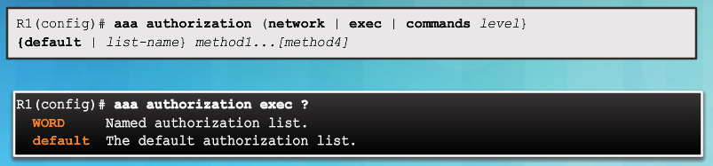
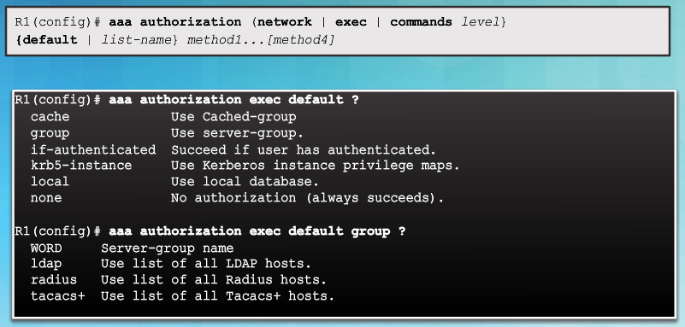
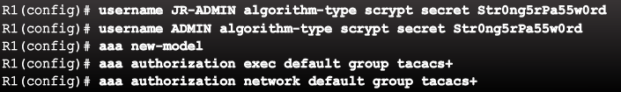
Настройка авторизации ААА с помощью интерфейса командной строки (CLI)
Синтаксис команды
Список методов авторизации
Пример авторизации ААА
Notes:
3.5.1.2 Настройка авторизации ААА с помощью интерфейса командной строки (CLI)

Slide 39
Тема 3.5.2: Конфигурирование серверного учета ААА

Slide 40

Знакомство с серверным учетом ААА
Notes:
3.5.2.1 Знакомство с серверным учетом ААА

Slide 41
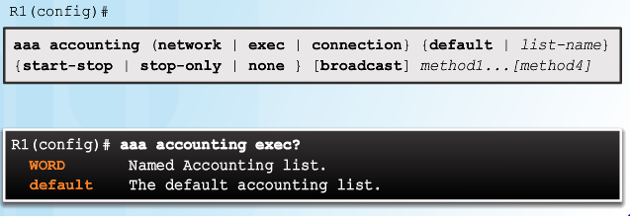
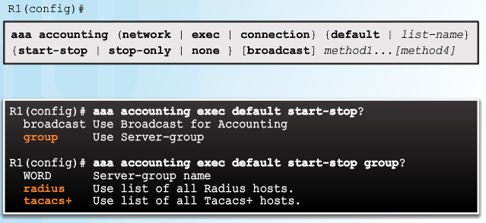
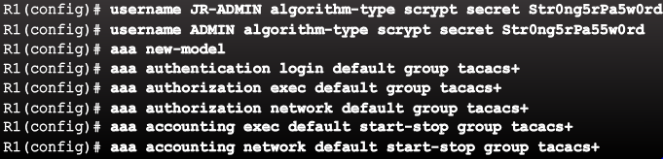
Конфигурирование учета ААА с помощью интерфейса командной строки (CLI)
Синтаксис команды
Список методов учета
Пример учета ААА
Notes:
3.5.2.2 Конфигурирование учета ААА с помощью интерфейса командной строки (CLI)
Программа проверки синтаксиса. Настройка серверного учета ААА

Slide 42
Тема 3.5.3: Аутентификация 802.1X

Slide 43
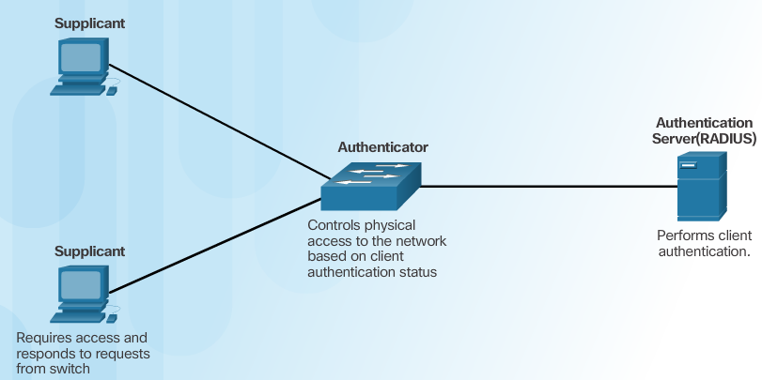
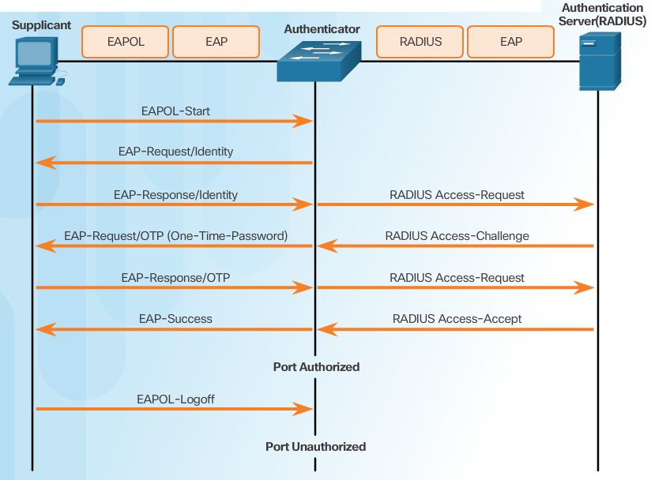
Обеспечение безопасности с использованием аутентификации 802.1X на основе портов
Роли 802.1X
Обмен сообщениями 802.1X
Notes:
3.5.3.1 Обеспечение безопасности с использованием аутентификации 802.1X на основе портов

Slide 44
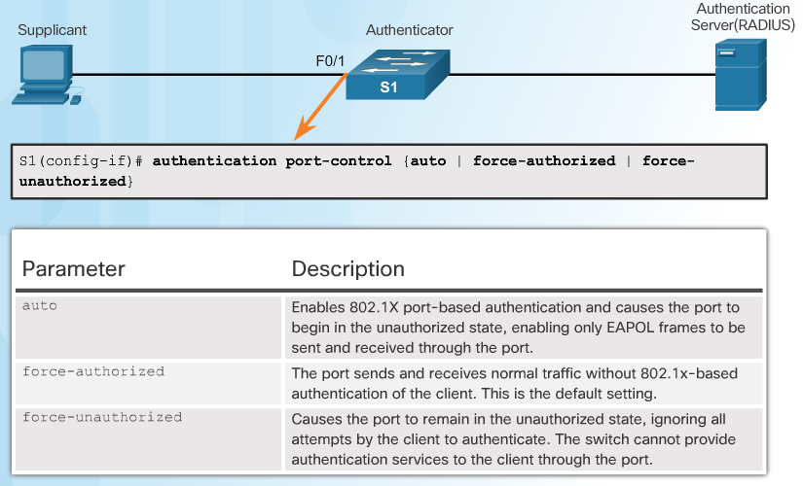
Состояния авторизации портов 802.1X
Синтаксис команд для dot1x port-control
Notes:
3.5.3.2 Состояния авторизации портов 802.1X

Slide 45
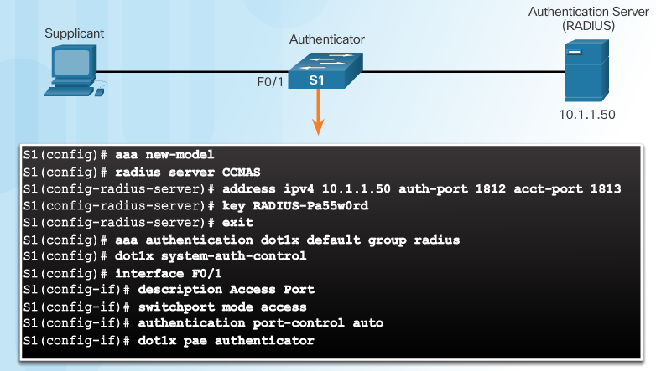
Конфигурирование 802.1X
Notes:
3.5.3.3 Конфигурирование 802.1X
Программа проверки синтаксиса. Настройка аутентификации портов 802.1X на коммутаторе 2960
3.6.1.1 Packet Tracer. Конфигурирование аутентификации на маршрутизаторах Cisco
3.6.1.2 Лабораторная работа. Обеспечение безопасности административного доступа с использованием AAA и RADIUS

Slide 46
Раздел 3.6: Обзор
Цели главы:
Объяснение того, как ААА используется для защиты сети.
Внедрение аутентификации ААА, в ходе которой выполняется сверка пользователей с локальной базой данных.
Внедрение серверной аутентификации с использованием протоколов TACACS+ и RADIUS.
Конфигурирование серверной авторизации и учета ААА.
Notes:
3.6.1.1 Packet Tracer. Конфигурирование аутентификации на маршрутизаторах Cisco
3.6.1.2 Лабораторная работа. Обеспечение безопасности административного доступа с использованием AAA и RADIUS
3.6.1.3 Обзор

